Slide 1


Ionic - Angular
Oscar Mauricio Areiza
Juan Diego Mora
Hermes Pascuas

Slide 2
¿Qué es un component?
Un componente es una pieza reutilizable de código que representa una parte visual y funcional de una interfaz de usuario (UI).En términos simples:
Un componente puede ser un botón, una tarjeta, un formulario, una barra de navegación o cualquier elemento que el usuario vea y/o con el que interactúe.
Está compuesto por: HTML: La estructura visual (vista), CSS/SCSS: Los estilos, TS/JS: La lógica y la funcionalidad

Slide 3
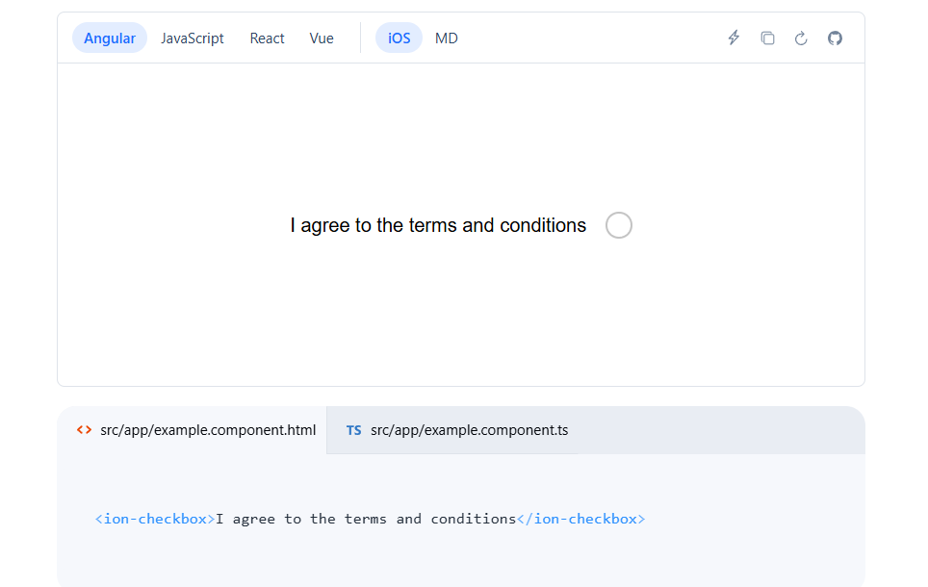
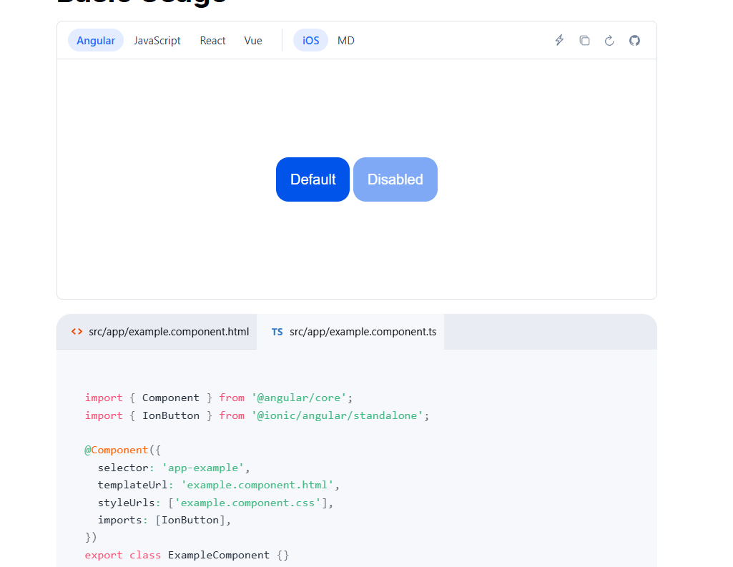
Podemos encontrar dos ejemplo de componentes, tales como check-box o también botones que nos servirán sea para un formulario o para algo en general dependiendo el uso que queramos.

Slide 4
¿Para qué sirve un componente?
Un componente sirve para:
Reutilizar código (evita repetir el mismo diseño o lógica en -varias partes).
Facilitar el mantenimiento y escalabilidad de la aplicación.
Mejorar la organización del proyecto.
Dividir la aplicación en bloques independientes y fáciles de probar.

Slide 5
¿Cómo se usa en Ionic con Angular?
En Ionic + Angular, los componentes son esenciales porque Ionic está basado en Web Components y Angular funciona de forma modular con componentes.
Lo cual, crearía carpetas dentro del proyecto llamadas:
persona.ts
persona.html
persona.css
Entonces si queremos crear un componente en Ionic + Angular, el codigo a realizar en nuestro cmd dentro del archivo del proyecto que se creó es el siguiente: ionic generate component Persona

Slide 6
¿Cuando no es recomendable usar un componente?
Aunque son súper útiles, no siempre es buena idea crear un componente:
Cuando solo se va a usar una vez y es demasiado específico para una sola página.
Cuando la funcionalidad es muy simple y no justifica su encapsulamiento.
Cuando la sobre-división de la app en componentes afecta el rendimiento o la legibilidad (creas más problemas que soluciones).
Si es más fácil resolverlo con una simple directiva o función.

